Slide 1
Технологические риски, крупные аварии
Общий пакет H3SE
Модуль TCG 2.2

Slide 2
Цели модуля
В конце модуля вы должны:
Знать, что такое технологический риск.
Знать основные причины аварийности в Группе Total и в нефтяной отрасли.
Усвоить, что отрасль (включая Группу Total) извлекла уроки из крупных аварий.
Усвоить, что технологический риск и риск на рабочем месте не имеют прямой связи.

Slide 3
Возможные последствия:
Авария | Последствия?
Нефтяной разлив
Автомобиль с 4 тоннами теряет управление и сходит с трассы
Человек падает со строительных лесов
Взрыв газопровода
Пожар в резервуаре для хранения
Падение вниз по лестнице

Slide 4
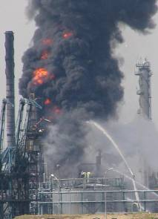
ТЕХНОЛОГИЧЕСКИЙ РИСК / РИСК НА РАБОЧЕМ МЕСТЕ
Различие: степень тяжести и вероятность
Технологический риск:
  Высокая степень тяжести (катастрофические последствия)
  Малая вероятность (редко)
Риск/безопасность на рабочем месте
  Умеренная степень тяжести
  Высокая частота, возможность, …
Вероятность
Степень тяжести

Slide 5
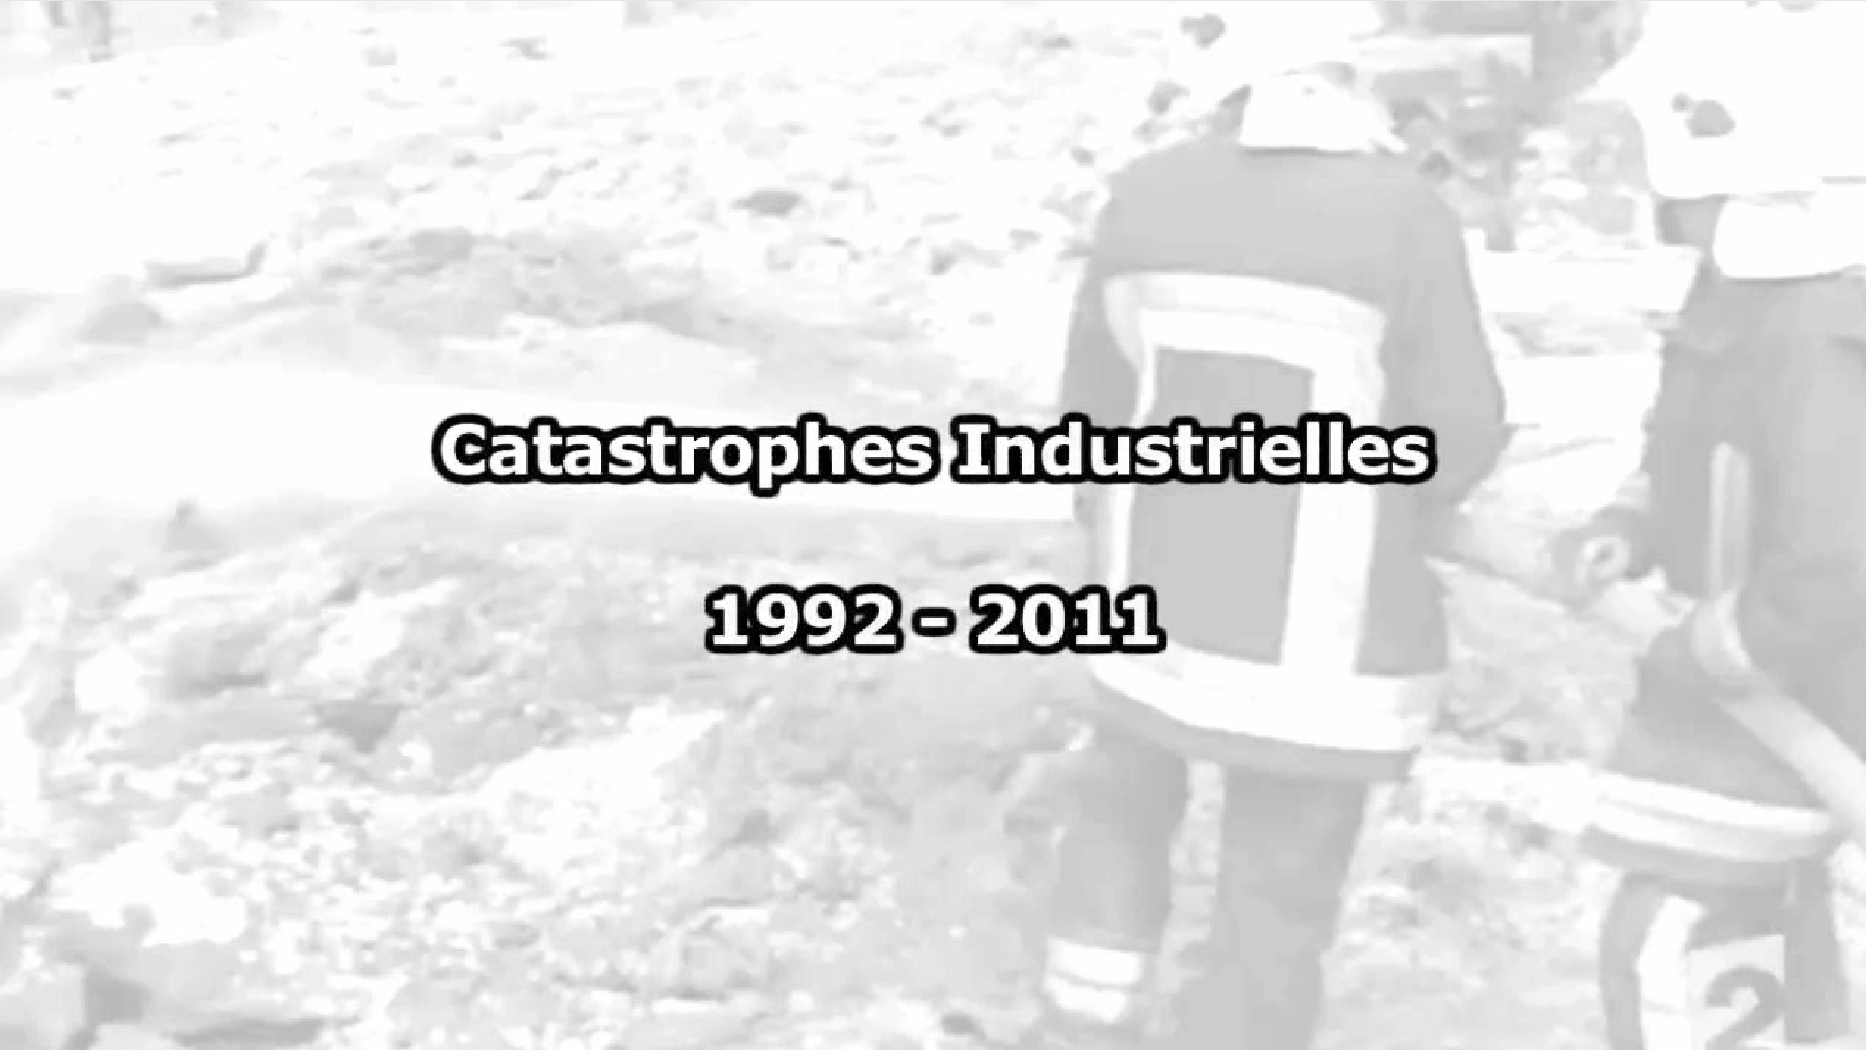
ФИЛЬМ: Техногенные катастрофы (связанные с технологическими рисками)

Slide 6
Опасные явления
ТЕПЛОВЫЕ
ПОТОКИ
ПОВЫШЕННОЕ ДАВЛЕНИЕ
ЗАГРЯЗНЕНИЕ
ТОКСИЧНОСТЬ

Slide 7
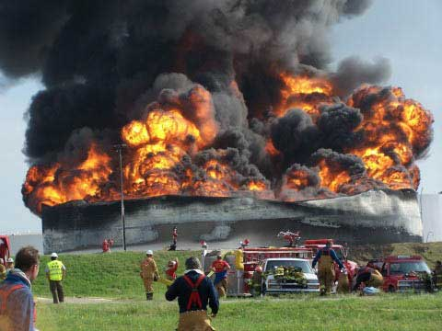
Опасные явления
ПОЖАР БАССЕЙНОВОГО ТИПА
Пожар в резервуаре
Утечка легковоспламеняющихся веществ и воспламенение.
Воспламенение резервуара

Slide 8
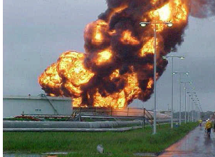
Опасные явления
ВЫБРОС ГОРЯЩЕЙ НЕФТИ
Воспламенение бака с углеводородами
Падение уровня в баке
Взрывное испарение воды на дне бака

Slide 9
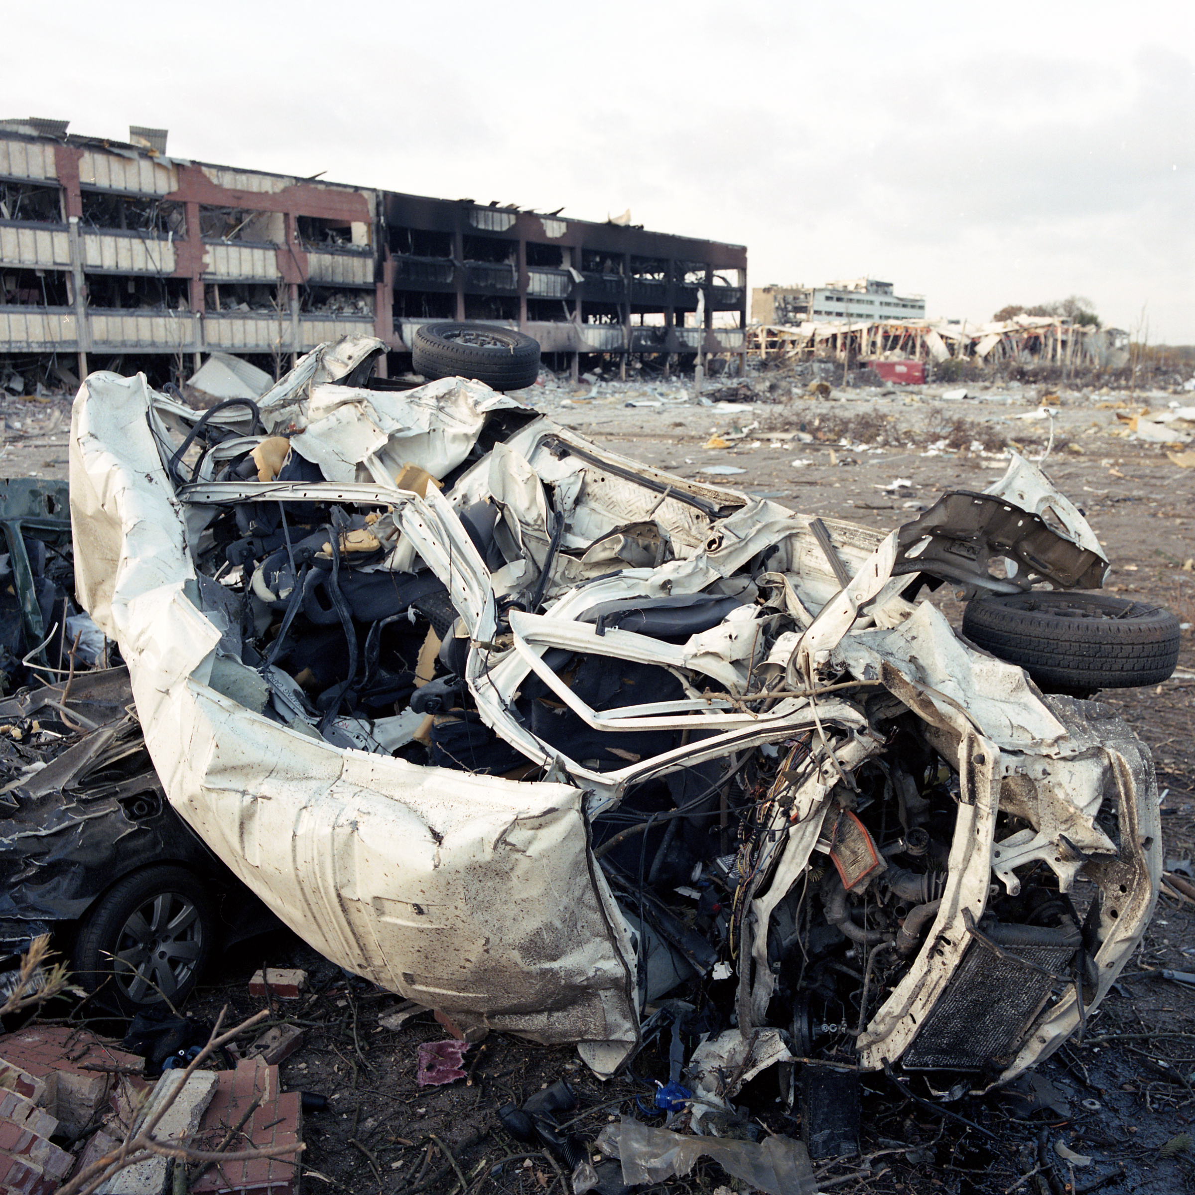
Опасные явления
UVCE
(Неконтролируемый взрыв облака паров на открытом пространстве)
Утечка легковоспламеняющихся веществ
Образование облака из горючего газа
Воспламенение и взрыв газового облака

Slide 10
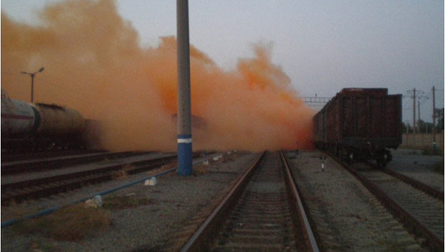
Опасные явления
ДИСПЕРСИЯ / РАСПРОСТРАНЕНИЕ
Растекание жидкости
Испарение или утечка газа
Образование облака газа

Slide 11
Опасные явления
Пожар бассейнового типа,
резервуар и бак
Воспламененная струя
Выброс горящей нефти
BLEVE (Взрыв
расширяющихся
паров кипящей
жидкости)
UVCE
Выброс из емкости
ТЕПЛОВЫЕ
ПОТОКИ
ПОВЫШЕННОЕ ДАВЛЕНИЕ
ЗАГРЯЗНЕНИЕ
Дисперсия
Распространение
ТОКСИЧНОСТЬ

Slide 12
Опасные явления
ТЕПЛОВЫЕ
ПОТОКИ
резервуар и бак
БАНСФИЛД
ФЕЙЗЕН
BLEVE
ПОВЫШЕННОЕ
ДАВЛЕНИЕ
ЛЯ МЕД
UVCE
ТЕХАС СИТИ
UVCE
A Z F
Взрыв
ТОКСИЧНОСТЬ
ЗАГРЯЗНЕНИЕ
СЕВЕЗО
БАНСФИЛД
МАКОНДО
Дисперсия, распространение

Slide 13
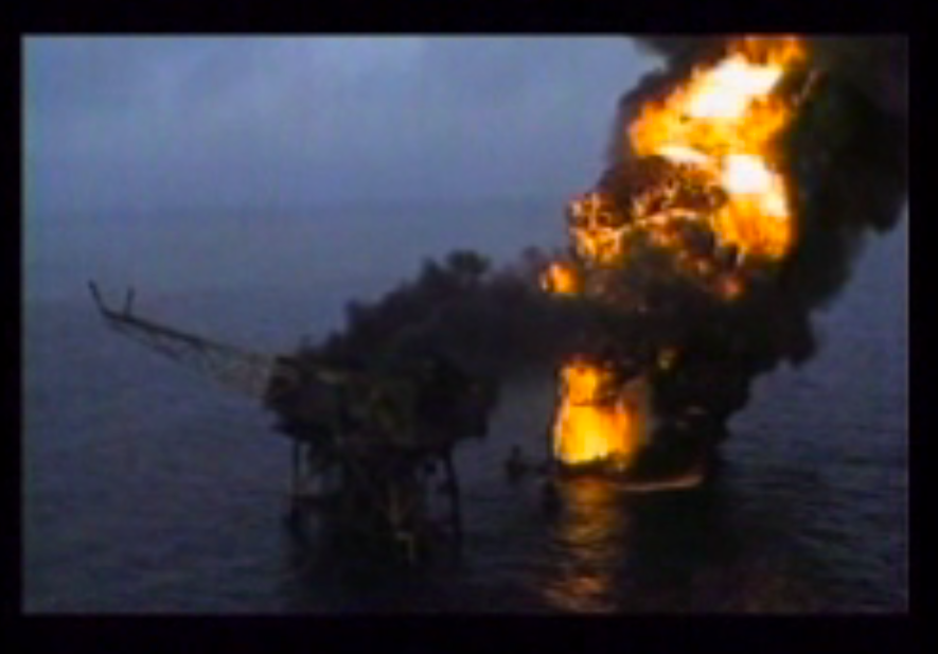
ФИЛЬМ о катастрофе на Piper ALpha

Slide 14

Уроки, извлеченные из аварий
СЕВЕЗО
1976
БХОПАЛ
1984
свыше 3500 погибших
Piper Alpha 1988
168 погибших
ФЕЙЗЕН 1966
18 погибших / 84 раненых
ЛЯ МЕД
1992
6 погибших
Эрика
1999
A Z F
2001
30 погибших
БАНСФИЛД 2005
Ущерб> 1 млрд евро
МАКОНДО
2005
Ущерб> 1 млрд евро
60-е годы
1990
Сегодня
Законодательство
Франция /
Европа
Закон о классификации установок
1976
Европейская директива
Севезо I,1982
Севезо II
1996
Севезо III 2015
Международные нормы

Slide 15
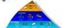
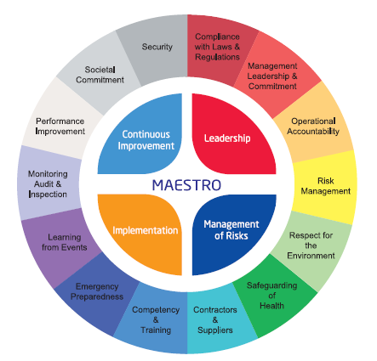
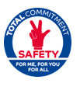
Уроки, извлеченные из аварий
СЕВЕЗО
1976
БХОПАЛ
1984
свыше 3500 погибших
Piper Alpha 1988
168 погибших
A Z F
2001
30 погибших
БАНСФИЛД 2005
Ущерб> 1 млрд евро
ФЕЙЗЕН 1966
18 погибших / 84 раненых
ЛЯ МЕД
1992
6 погибших
Эрика
1999
МАКОНДО
2005
Ущерб> 1 млрд евро
60-е годы
1990
Сегодня
Законодательство
Франция /
Европа
Закон о классификации установок
1976
Европейская директива
Севезо I,1982
Севезо II
1996
Севезо III 2015
Международные нормы
Нормы безопасности для инжиниринга и проектирования
Система управления охраной труда, техникой безопасности и охраной окружающей среды HSE
Кампании по поведению человека в области HSE
Учет прошлого опыта и разработка новых норм

Slide 16
Сосредоточиться на потенциально серьезных происшествиях (HIPO) для крупных аварий
Инциденты с высоким потенциалом с точки зрения последствий (HIPO = потенциально серьезные происшествия) являются предшественниками технологических аварий.
Показатель TRIR (total recordable incident rate, общая частота зарегистрированных инцидентов,) измеряет частоту аварий.
TRIR не прогнозирует смертельные и крупные аварии.

